Slide 1

因材網測驗報告

Slide 2
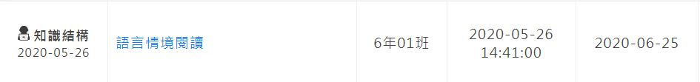
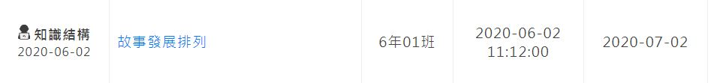

檢測科目:國語-語言情境閱讀
檢測科目:英語-故事發展排列

Slide 3
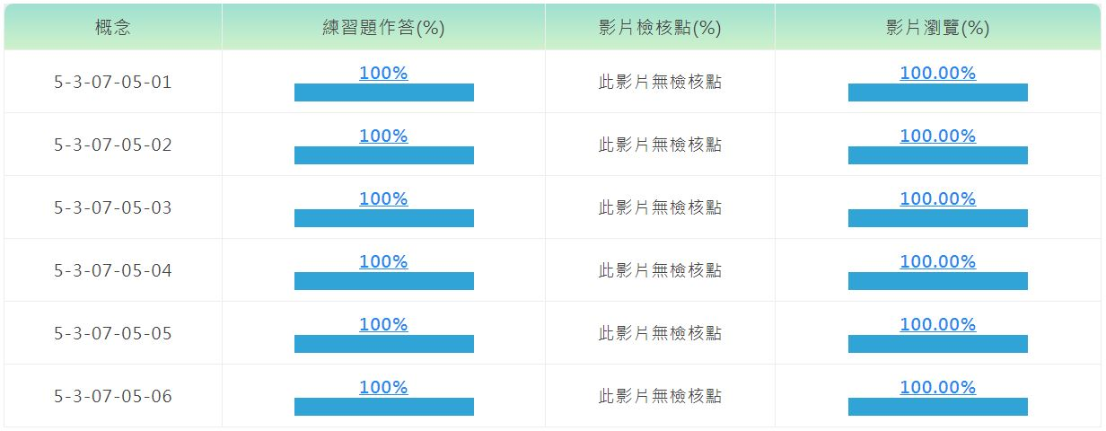
班級學習狀態
國語-語言情境閱讀

Slide 4
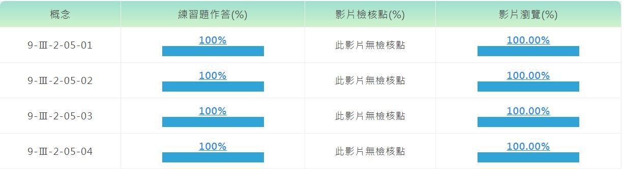
班級學習狀態
英語-故事發展排列

Slide 5
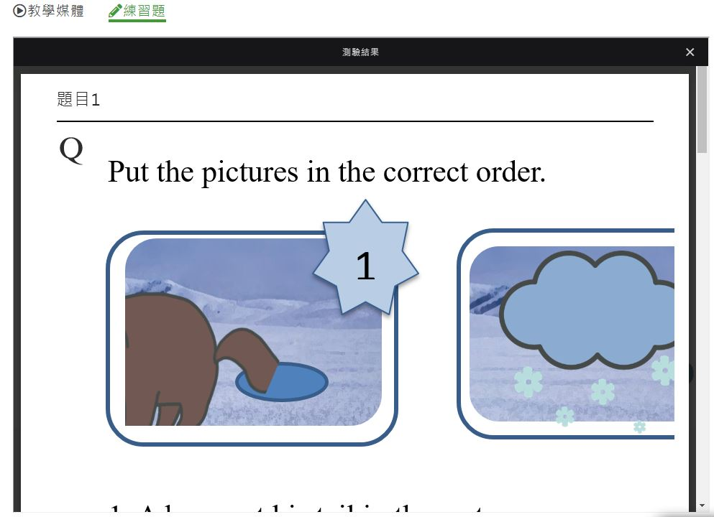
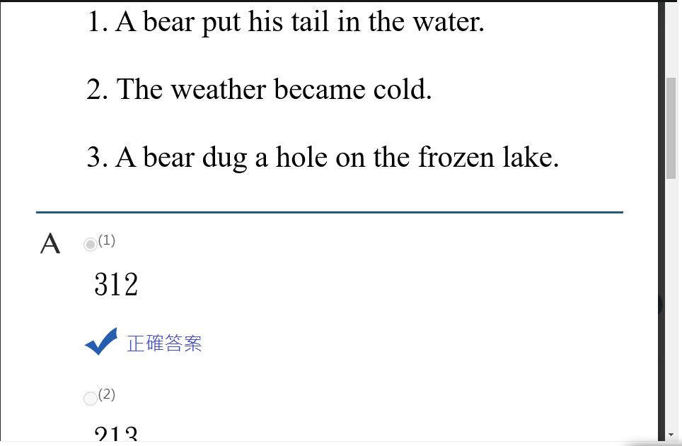
學生遇到的問題
1.英文版面過大
2.較難閱讀作答
3.滾輪要拉到最下面才能移動

Slide 6
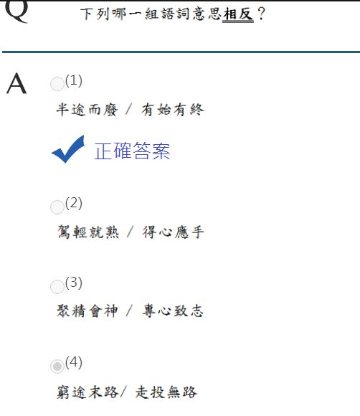
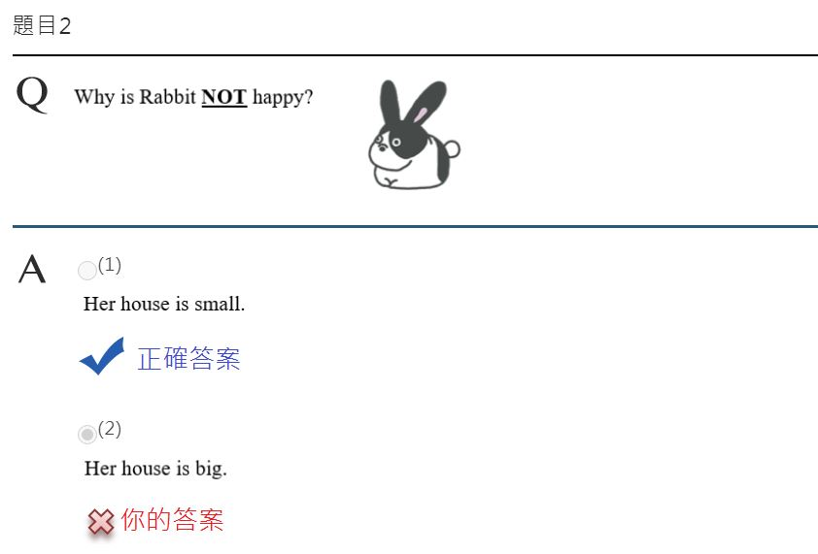
學生遇到的問題
1.錯誤解答沒詳解
2.老師要額外花時間解題

Slide 7
綜合建議
1.較偏好紙本測驗，對電腦測驗不習慣。
2.因測驗為能力指標，短期在定期評量看不到成效。
3.題目可多點，會更有鑑別度。
4.建議可隨學生能力做隨機差異化題目。

